Slide 1
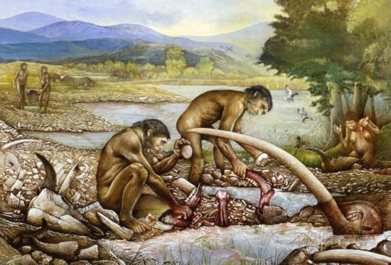
LA PREISTORIA
da quattro milioni a 4000 anni fa

Slide 2
Quando | CHI ABITAVA LA TERRA
Da quattro a un milione di anni fa | Australopitechi
Da due milioni e mezzo di anni fa | Homo Habilis
Da un milione e mezzo di anni fa | Homo Erectus
Trecento mila anni fa | Homo Sapiens
Da 40.000/35.000 anni fa | Homo sapiens-sapiens

Slide 3
L’ ALIMENTAZIONE NELLA PREISTORIA
In quel lunghissimo arco di tempo che abbraccia tutti i periodi paleolitici l‘uomo visse errando per le selve ed ebbe una nutrizione basata esclusivamente sulla caccia, sulla pesca e sulla raccolta dei prodotti spontanei del mondo vegetale.
Tra questi ultimi si devono menzionare soprattutto i frutti selvatici, le bacche, i tuberi, i bulbi, le radici, i germogli e forse anche fiori e foglie commestibili.
Un altro alimento delle popolazioni paleolitiche doveva essere costituito dai molluschi, sia terrestri sia marini, di cui si rinvengono numerosi gusci nelle campagne di scavo.
Ciò che rivoluzionò modificò radicalmente la vita dell’uomo fu la scoperta e l’utilizzazione del fuoco e successivamente, in età neolitica i la coltivazione delle piante nonché l'allevamento del bestiame da cui trasse da un lato farine e vegetali commestibili e dall'altro carne, grassi, latte.

Slide 4
GLI AUSTRALOPITECHI
Gli Australopitechi sono i più antichi ominidi che conosciamo.
Avevano un cervello molto più piccolo del nostro, ma sapevano spostarsi su due gambe.
Ciò se da una parte li rendeva meno veloci dei quadrupedi, dall’altra dava loro il vantaggio di scorgere da lontano animali predatori e di avere le mani libere per trasportare cibo o per afferrare pietre e bastoni.

Slide 5
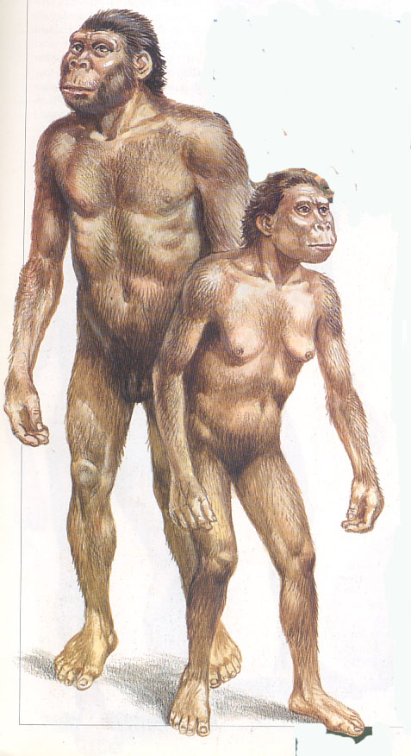
L’ALIMENTAZIONE
DEGLI AUSTRALOPITECHI
Gli Australopitechi erano principalmente vegetariani.
Si nutrivano di frutti e foglie, funghi, radici, tuberi, uova di larve di insetti e di
piccolissimi animali.

Slide 6
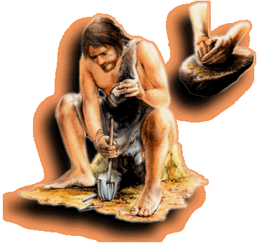
L’HOMO HABILIS
L'Homo habilis è un ominide più evoluto.
Poteva mangiare sia carne che vegetali e, soprattutto,
sapeva fabbricare rozzi strumenti di pietra.
Per queste caratteristiche è il primo antenato fossile che si può chiamare ”uomo”.

Slide 7
L’ ALIMENTAZIONE
DELL’HOMO HABILIS
Vegetali e carne che si procurava utilizzando ciottoli scheggiati o corteccia.

Slide 8
HOMO ERECTUS
Questo ominide, proveniente dall’Africa, raggiunse tutte le regioni dal clima caldo e temperato d’Asia e d’Europa.
Il suo cervello era di dimensioni poco inferiori al nostro.
Imparò ad usare il fuoco e a conservarlo.
Forse fece uso di una forma elementare di linguaggio.

Slide 9
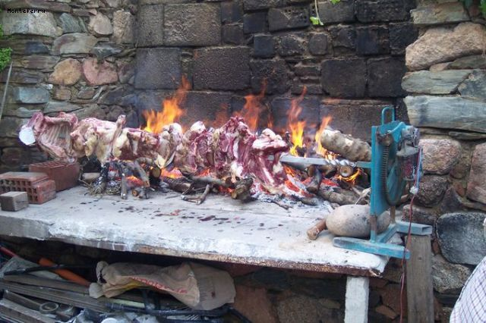
L’ALIMENTAZIONE DELL’HOMO ERECTUS
L'homo erectus praticava la caccia e la pesca.
Faceva uso della carne nella sua alimentazione
e la rendeva ancora più digeribile e nutriente grazie alla cottura.

Slide 10
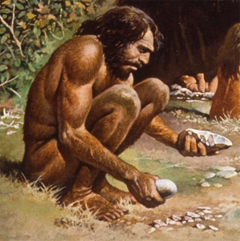
L’HOMO SAPIENS
Dall’ homo erectus ebbero origine forme più evolute che portarono alla nascita dell'Homo sapiens .
A tale specie appartiene l’uomo di Neandertal, un individuo con un volume di cervello pari a quello dell’uomo moderno.
Era tozzo e muscoloso, con fronte bassa e mento sfuggente.

Slide 11
L’HOMO SAPIENS-SAPIENS
L’homo sapiens-sapiens è in tutto e per tutto simile all’uomo moderno.
A lui si devono le prime manifestazioni artistiche e, negli ultimi 10.000 anni, l’invenzione dell’agricoltura e dell’allevamento.

Slide 12
L’ALIMENTAZIONE DELL’ HOMO SAPIENS-SAPIENS
Cereali quali frumento e orzo
Legumi come lenticchie e fave
Carne di pecora e capra, maiale, asino e vacca.

Slide 13
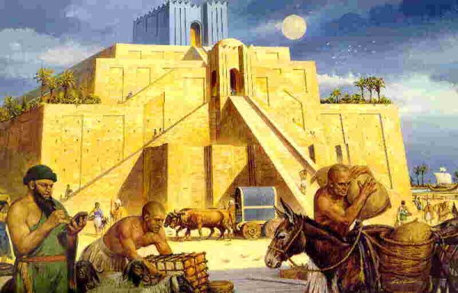
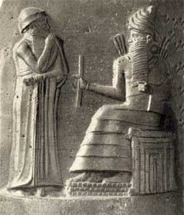
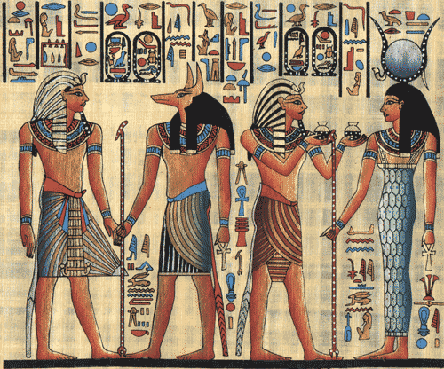

L’ ETA’ ANTICA dal 4000 a. C. al 476 d.C.
  EGIZI - BABILONESI - FENICI – EBREI - GRECI –
  ETRUSCHI - ROMANI
AVANTI

Slide 14
GLI EGIZI

Slide 15

GLI EGIZI
L’ alimentazione degli egizi si basava essenzialmente sui cereali, in particolare il grano, grazie al quale ad essi spetta il merito di aver inventato il pane.
Con il pane essi mangiavano pesce sotto sale,
affumicato o seccato al sole, formaggio, legumi e frutta.
Fu in Egitto che s’iniziarono ad utilizzare grano, miglio e
orzo per ottenere la birra.
Quest’ultima era un po’ diversa da quella conosciuta
oggi: non aveva le bollicine.
INDIETRO
AVANTI

Slide 16
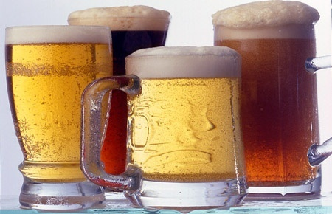
LA BIRRA DEGLI EGIZI
Gli egizi producevano la birra, una bevanda piuttosto densa.
Gli uomini si mettevano in enormi giare di ceramica e schiacciavano le pagnozze d’orzo mescolate all’acqua.
Le donne setacciavano la mistura con un secchio di fibre e la mettevano in un’ altra giara.
La birra era pronta.
INDIETRO
AVANTI

Slide 17
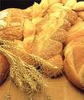


IL PANE DEGLI EGIZI
Gli egiziani preparavano pane bianco che veniva spesso offerto ai defunti.
Esso era, in uso comune, a forma di galletta. Sulle focacce più spesse era praticato un foro che veniva poi riempito di fagioli e verdura.
Il pane poteva avere forma quadrata, triangolare, semicircolare, lunga e sottile o piatta e rotonda.
GLI
EGIZI
INDIETRO
AVANTI

Slide 18
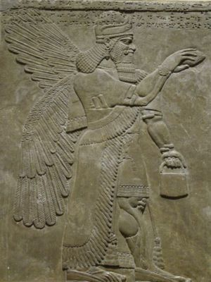
I BABILONESI
I Babilonesi erano soliti bollire tutto, in particolare la carne che veniva preparata con cipolla, aglio, formaggio e anche con samidu e shuhutinnu, le loro piante aromatiche.
Come condimento usavano olio di sesamo o di oliva e , per dolcificare, miele e frutta.
Quest’ultima veniva mangiata anche fresca.
Bevevano la birra e il vino.
INDIETRO
AVANTI

Slide 19
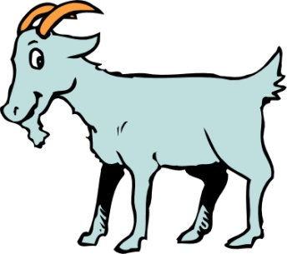

Ecco alcune ricette….
BOLLITO DI CAPRETTO: testa, zampe, coda, carne, acqua, grasso, cipolla, aglio, sangue, formaggio fresco.
BOLLITO ROSSO: acqua, grasso, cuore, fegato, trippa, sale, cipolla, carne e sangue.
BOLLITO DI PICCIONE: piccione aperto in due carni, acqua, grasso, sale, cipolla e aglio.
I BABILONESI
INDIETRO
AVANTI

Slide 20
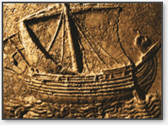
I FENICI
I Fenici mangiavano zuppa di farro o legumi quali lenticchie, fave e ceci.
Insieme al pane consumavano cipolle, radici, cetrioli, lattuga.
Conservavano le pietanze facendole essiccare o mettendole sotto sale.
Come condimenti usavano olio, sesamo e miele per i dolci.
Bevevano vino e birra.
INDIETRO
AVANTI

Slide 21
GLI EBREI
Anche in Palestina il pane era alla base della alimentazione; qui, oltre al pane lievitato, veniva preparato anche il pane senza lievito, detto azimo.
L’alimentazione quotidiana si basava sul consumo di legumi, frutta e formaggio.
La carne, di montone, di vitello, di bue
(non quella di maiale), era riservata ai giorni di festa.
Gli Ebrei bevevano vino e bevande ricavate dalla fermentazione dell’orzo, del miele e delle mele.
INDIETRO
AVANTI

Slide 22
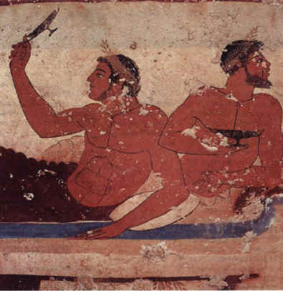
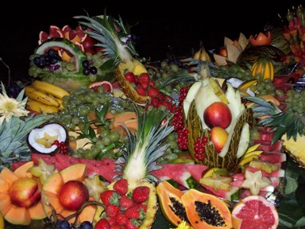
I GRECI
I Greci avevano il senso dell’ ospitalità e per questo non perdevano l’occasione per intrattenersi in abbondanti pranzi.
Nell’ Iliade e nell’ Odissea vengono narrate numerose scene di banchetti.
Nell’ età omerica la base dei pasti era la carne, arrostita al fuoco su lunghi spiedi e poi salata, accompagnata da pagnotte.
Nell’ età classica , soprattutto ad Atene , cambiano le abitudini: la carne viene utilizzata solo nelle occasioni speciali oppure dai più ricchi.
Il cibo principalmente consumato diventa il pesce a tal punto che i greci venivano chiamati “mangioni di pesce”.
Erano anche detti “brucatori” o “erbivori”, perché i loro pasti frugali erano a base di verdure, cereali e legumi.
Le donne preparavano una focaccia con farina di orzo impastata con acqua, vino o olio e, a volte, anche con miele o latte.
Naturalmente si usava anche il pane, cotto sotto la cenere e avvolto in foglie di fico.
Il vino era la bevanda per eccellenza, consumata in ogni momento e spesso in grande quantità.
Si consumava anche nei thermopolia, i bar dell'epoca. C'era anche un'altra bevanda; si chiamava kikeon ed era a base di farina d'orzo, semi di coriandolo e lino, vino, formaggio grattugiato e foglioline di menta.
INDIETRO
AVANTI

Slide 23
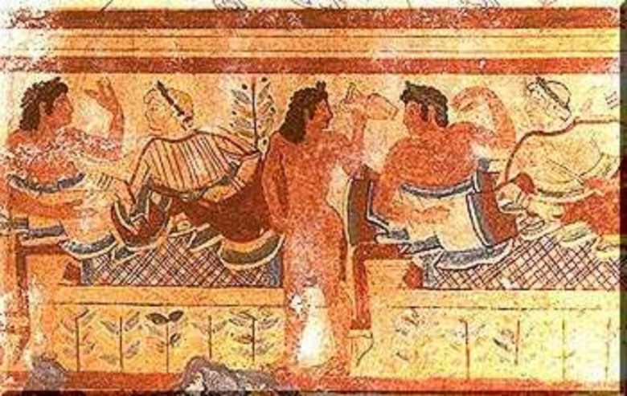
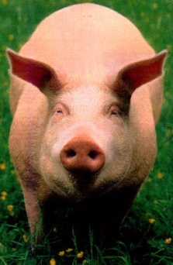
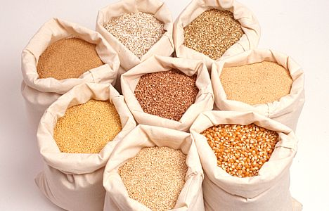
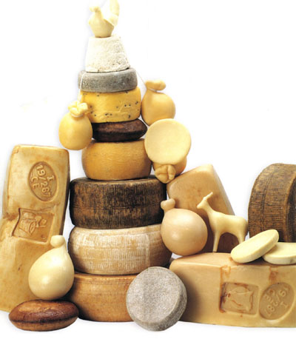
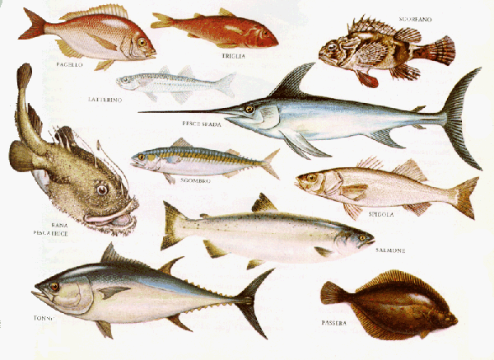
GLI ETRUSCHI
Piatto tradizionale degli Etruschi era la farinatina di cereali consumata solitamente a pranzo .
Insieme a questa, sulle loro tavole erano presenti il farro, l’orzo, le fave, i piselli, i fichi, i frutti selvatici, latte e formaggio di capra.
La carne più usata era quella di maiale, ma si arrostivano anche cervi, lepri o orsi.
Nelle città costiere si mangiavano tonni, pesci spada, razze, anguille, capitoni, spigole e orate.
Le classi più povere dovevano accontentarsi di pane e olive, polenta, verdure cotte o crude, frattaglie, castagne.
INDIETRO
AVANTI

Slide 24
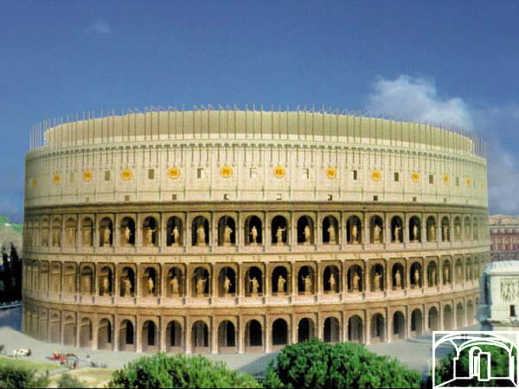
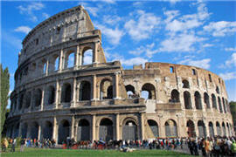
I ROMANI
Alle origini, la base dell’alimentazione romana fu la puls (polenta) una specie di pappa preparata con farina di farro e grano cotta in acqua e sale.
Nel II secolo a.C. si diffuse il consumo del pane.
Col trascorrere del tempo e l’incontro con altre civiltà la cucina romana divenne più ricca; iniziarono ad essere consumati pesce, vino, olio, ortaggi e vari tipi di carne come quelle di bue, agnello e vitello, ma anche di asino, di ghiro, di cinghiale, di fagiano e di pavone.
Durante la conquista dei Balcani, i romani conobbero il coniglio e iniziarono ad allevarlo in Italia; inoltre, in Asia, essi avevano conosciuto la ciliegia, l’albicocca, il cocomero, il limone e dall’Africa avevano importato il melone.
La loro cucina mescolava sapori pungenti a sapori dolciastri.
Il vino, la bevanda preferita, veniva bevuto anche caldo.
I Romani consumavano tre pasti al giorno.
Il pasto più lungo, che nelle case dei ricchi poteva durare diverse ore, era la cena.
Vi era l’usanza di desinare stando semisdraiati su divani chiamati triclini.
INDIETRO
AVANTI

Slide 25
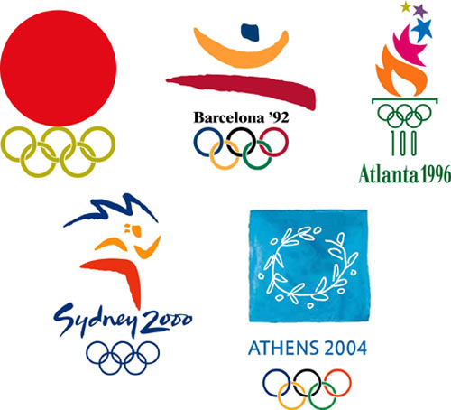
E ORA L’ ALIMENTAZIONE DEGLI SPORTIVI DI ….tanti ANNI FA
INDIETRO
AVANTI

Slide 26
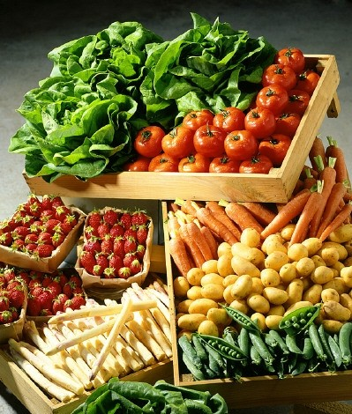
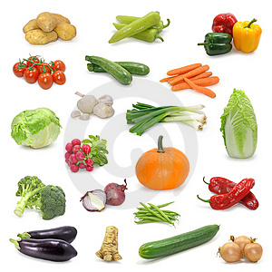
GLI ATLETI
Gli atleti avevano uno stile di vita e una alimentazione completamente diversi che permettevano loro di rimanere sani e forti.
I lottatori e i corridori mangiavano , , , , , e .
Inoltre si nutrivano di gallette d’orzo, frutta varia, miele e formaggio caprino con cui preparavano una sorta di fonduta.
In seguito la dieta si arricchì di carni,
minestre e cereali.
PANE
MIELE
VERDURE
PESCE
CARNE
FRUTTA SECCA
HOME
INDIETRO

Slide 27
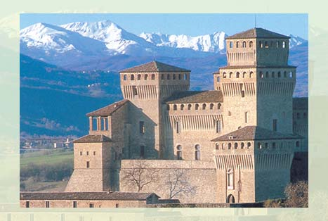
L’ ETA’ MEDIEVALE
dal 476 al 1492

Slide 28
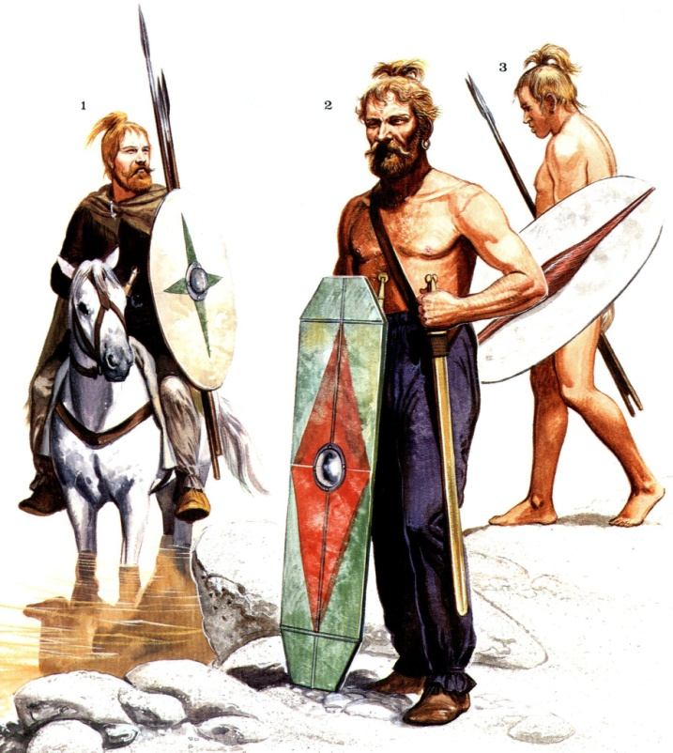

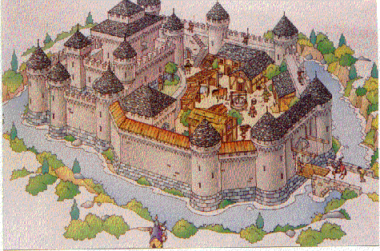
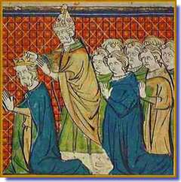
L’ALTO MEDIOEVO

Slide 29
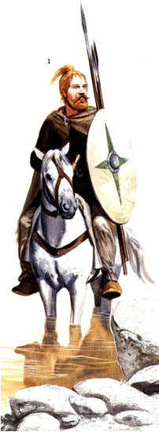
LE INVASIONI BARBARICHE
Nel V secolo d.C. l’Impero Romano d’Occidente fu travolto dall’invasione dei popoli germanici.
Le numerose tribù che si stanziarono stabilmente nei territori dell’impero erano dedite soprattutto all’allevamento e alla caccia, attività ritenuta degna di un guerriero.
La carne era considerata l’alimento più importante.
I Germani pian piano utilizzarono il vino al posto della cervogia, bevanda parzialmente simile alla birra attuale.

Slide 30
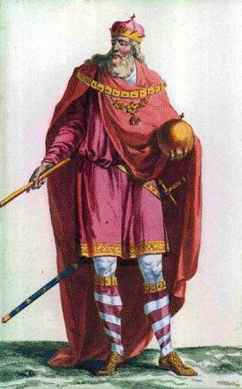
CARLO MAGNO IMPERATORE DEGLI ARROSTI
Durante il regno di Carlo Magno si cominciarono a definire le prime regole moderne dello stare a tavola. Ad esempio ai convitati era consigliato di curare la pulizia di vesti e mani e di stare seduti compostamente.
La dieta di Carlo Magno era piuttosto vegetariana.
Il sovrano era ghiotto di cavoli, aglio e ceci.
Preferiva la carne di maiale a quella di manzo ed era goloso di arrosti; non vi rinunciò nonostante fosse ammalato di gotta.
Ancora oggi, nei menù di molti ristoranti non manca il “filetto alla Carlo Magno”.

Slide 31
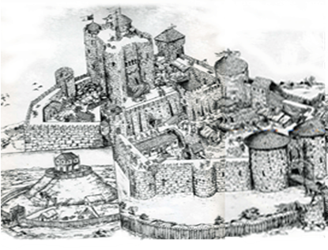
L’ETA’ FEUDALE
In età feudale ogni classe sociale aveva abitudini
alimentari differenti
La nobiltà si nutrivano di carne di capretto, maiale, pollo, ma anche di pesce, formaggi, verdure e diversi tipi di pane.
L’alimentazione del clero era diversa; in particolare i monaci, come si evince dalla Regola di San Benedetto da Norcia, consumavano pane e zuppe di verdure; non mangiavano carne come manifestazione di umiltà e di rinuncia.
Il contadino dell’Alto Medioevo aveva una dieta varia: si nutriva di cereali, verdure, legumi, carne in piccola quantità che era conservata sotto sale o affumicata.
Egli poteva utilizzare la foresta che forniva cacciagione e frutti spontanei come le castagne.

Slide 32
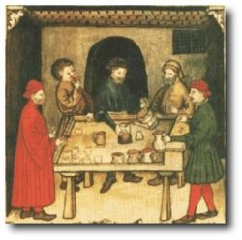
L’ alimentazione nel sacro romano impero

Slide 33
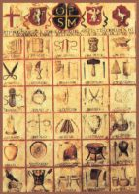
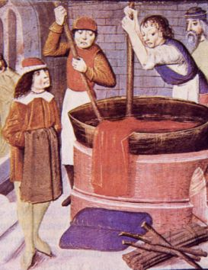
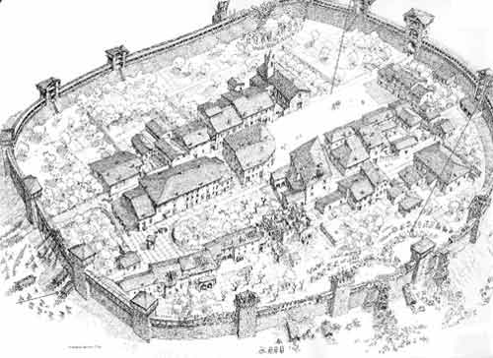
IL BASSO MEDIOEVO

Slide 34
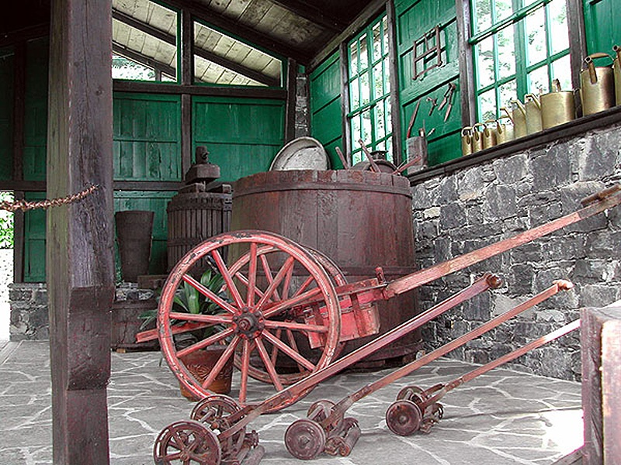
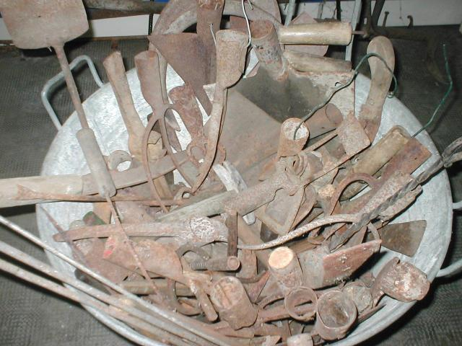
IL BASSO MEDIOEVO
Dopo l’anno 1000 aumentò in Europa la produzione agricola grazie al sistema della rotazione triennale, all’introduzione dell’ aratro a due lame,del collare rigido, dei mulini ad acqua e a vento.Mutò la dieta dei contadini, nobili e borghesi, cioè artigiani e mercanti che vivevano nelle città che si andavano ripopolando. Il pane divenne l’alimento base di tutta la popolazioneL’alimentazione dei contadini si ridusse soprattutto nel consumo della carne; essi iniziarono a nutrirsi solo di cereali e vegetali. I lavori di disboscamento permisero di mettere a coltura nuove aree, ma ridussero i boschi disponibili per la caccia e l’allevamento.Per gli aristocratici e i borghesi più ricchi divenne segno distintivo non solo la quantità del cibo presente sulle loro mense, ma anche la qualità e la preparazione degli alimenti. In questo periodo si diffusero le spezie. Una delle più usate era lo zafferano.Tutte le pietanze erano addolcite dal miele, dalle spezie o da alcuni frutti.Nei centri urbani vi erano esercizi pubblici che preparavano degli alimenti. La più antica figura è quella dell’oste; altri mestieri legati all’alimentazione erano quelli del panettiere, del fornaio, del macellaio.

Slide 35
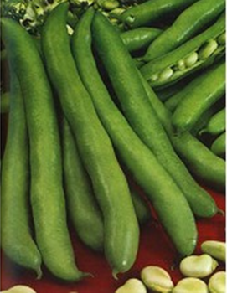

UNA CENA MEDIOEVALE
Ecco il racconto di un religioso ospite ad una cena nel convento di Sens in Francia:
“Dapprima ci diedero delle ciliegie, poi del pane molto bianco e i servirono a volontà del vino eccellente…
Poi ci diedero delle fave novelle cotte nel latte, pesci e gamberetti,…
Riso al latte di mandorla e, infine, una gran quantità di frutta.”

Slide 36
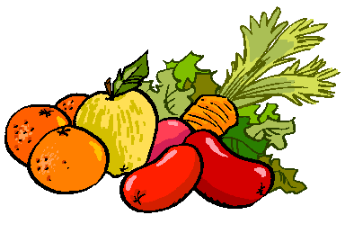
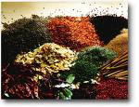
L’ influenza araba sull’alimentazione
Gli arabi introdussero nell’area mediterranea diversi tipi di frutta e di ortaggi quali albicocche, limoni, cedro, pompelmo, arancio, mandarino, melanzane, spinaci e carciofi.
Inoltre, controllando i commerci con l’Asia centrale, permisero che numerose spezie giungessero in Europa
Durante il periodo di permanenza in Sicilia, influenzarono moltissimo la preparazione dei cibi.
Essi riducevano in polvere le spezie che venivano mescolate alle carni e ai pesci. Le preparazioni dei dolci erano celebri e assai apprezzate.
Ancora oggi da esse derivano il marzapane e il torrone.

Slide 37
L’ETA’ MODERNA
dal 1492 al 1789

Slide 38
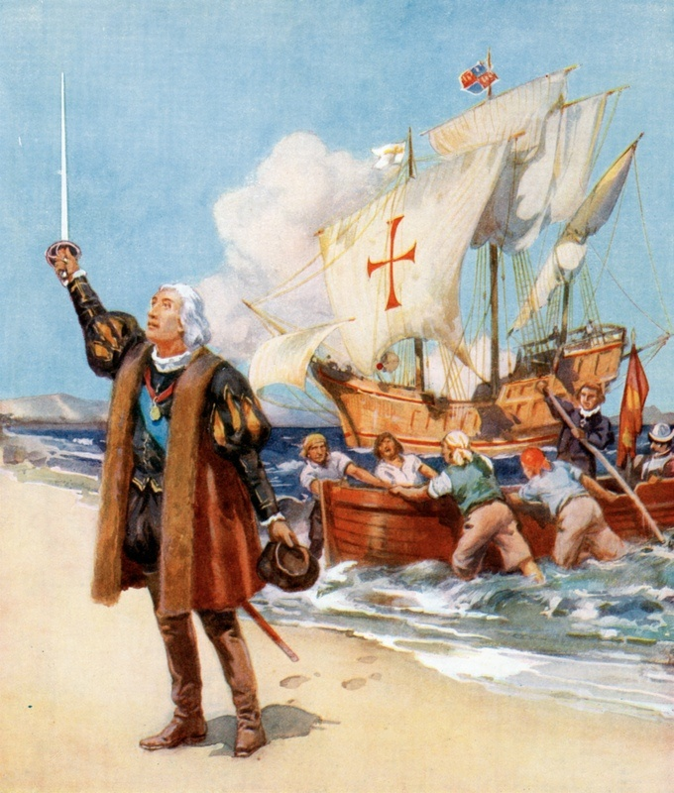
Un po’ di storia
L’età moderna ha inizio nel 1492 con la scoperta dell’America ad opera di Cristoforo Colombo.
Egli partì con tre caravelle la Nina, la Pinta e la Santa Maria. Giunto in America, pensò di aver raggiunto le Indie.
Fu Amerigo Vespucci, esploratore italiano, a rendersi conto che in realtà si trattava di un nuovo mondo.
Dal suo nome deriva la parola America.

Slide 39
Nuovi cibi dall’America
Dall’America si importarono non solo materie prime, ma anche piante, ortaggi e frutta mai visti prima.
Vanno ricordati la patata, il pomodoro, i fagioli, i peperoni, il peperoncino, l’ananas, il granturco, il cacao e il caffè.

Slide 40
La patata
La patata, originaria delle Ande, è stata portata in Europa dagli spagnoli nel 1570.
Da allora è diventata uno dei cibi fondamentali dell’alimentazione europea.

Slide 41
I fagioli
I fagioli, originari del Centro e del Sudamerica, sono stati introdotti in Europa dai portoghesi e dagli spagnoli all’inizio del ‘500.
Sono stati importati in Italia nel 1529.

Slide 42

Il pomodoro
Il pomodoro, originario del Perù, è stato introdotto in Europa dagli spagnoli, che lo ritenevano una pianta ornamentale.
Un erborista italiano lo classificò tra le piante velenose.
Nel 1600 fu utilizzato dagli alchimisti per preparare pozioni e filtri magici.
Solo nel 1800 il pomodoro venne considerato un vero e proprio alimento.

Slide 43
I peperoni e il peperoncino
I peperoni e il peperoncino, originari del Brasile e della Bolivia, sono stati introdotti in Europa dai portoghesi e dagli spagnoli nel XVI secolo.

Slide 44
L’ananas
L’ananas, originario del Paraguay e del Brasile, fu portato in Europa dagli spagnoli.
Si racconta che venne offerto un ananas all’imperatore Carlo V il quale, non avendo fiducia nelle nuove scoperte, non volle mangiarlo.

Slide 45
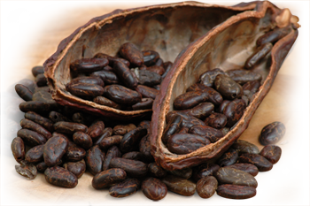
Il cacao
Il cacao è originario dell’America tropicale.
Secondo la leggenda, fu donato agli uomini dal dio Quetzalcóatl.
Venne importato in Europa dallo spagnolo Cortes nel 1528.

Slide 46
Il granturco
Il granturco è un cereale proveniente dall’America centro-meridionale.
Può essere chiamato anche mais.
Esso si diffuse in occidente nella seconda metà del ‘500.

Slide 47
Il caffè
Il caffè fece la sua comparsa in Europa nel 1615, grazie a commercianti veneziani.
Veniva usato come medicina, bevanda e digestivo.

Slide 48
Nuovi cibi dall’Asia
Oltre che dall’America, i cibi arrivarono anche dall’Asia.
Si diffusero le colture del riso e del tè.

Slide 49
Il riso
Tra i cibi che provengono sulle nostre tavole dall’Oriente, un posto di primo piano spetta al riso.
Coltivato in origine nell’India meridionale fin dal VI millennio a.C., era conosciuto anticamente anche in Cina ed in Giappone .
Il suo nome deriva dal termine della lingua indiana Tamil “arisi”.

Slide 50

Il tè
Il tè è una delle bevande più antiche e consumate della terra.
Secondo la leggenda, l’uso delle foglie di tè risale al 2737 a.C. Pare che alla sua origine vi fossero le epidemie di peste frequenti in Cina. I medici scoprirono che una tra le cause della peste era l’acqua contaminata e che, bollendola, l’acqua tornava ad essere potabile.
Per diffondere l’uso dell’acqua bollita, si pensò di rendere più gradevole il suo gusto mettendovi in infusione delle piante aromatiche.

Slide 51
Il formaggio e il burro
Il formaggio e il burro sono entrambi prodotti derivati dal latte.
I primi a produrli furono i popoli asiatici.

Slide 52
IL 1600 E IL 1700
In questi secoli l’agricoltura ebbe un notevole sviluppo grazie a nuove tecniche e alla sperimentazione dei cicli di rotazione delle colture.
Alla diffusione delle colture tipicamente americane, si aggiunsero quelle del riso e del tè provenienti dall’Asia.
Si sperimentò l’estrazione dello zucchero dalla barbabietola e nuove tecnologie consentirono l’aumento delle produzione del burro e del formaggio.
In Francia, nel XVII secolo, i re cominciano ad occuparsi personalmente della cucina.

Slide 53
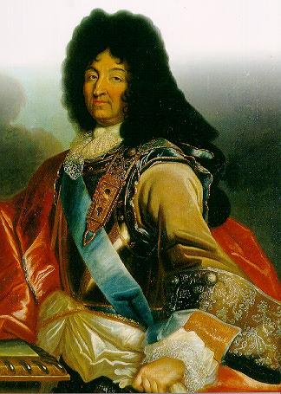
ALLA CORTE DI VERSAILLES
Luigi XIV, conosciuto come “Re Sole”, aveva un grandissimo appetito, pare dovuto all’intestino più lungo del normale.
Tra cuochi, panettieri, pasticceri, macellai, cantinieri e ortolani erano oltre 500 le persone addette a soddisfare i suoi desideri.
I convivi della reggia stupivano per l’abbondanza dei cibi, frutti e ortaggi esotici.
Uno dei privilegi più ambiti dei nobili di Versailles era assistere al quotidiano “ Grand Souper” che il re consumava in pubblico a mezzogiorno.
In genere il menù comprendeva quattro minestre, carne di fagiano e pernice, insalata di legumi, castrato in umido, prosciutto, dolci, frutta e uova sode.

Slide 54
Frittelle con la marmellata
“ La pasta delle frittelle è ben lievitata?
Preparate le frittelle con la marmellata…”
Questo si sente chiedere dalla cucina in una scena di un famoso film
dedicato alla vita del Re Sole.
Il menù regale è ricco di squisite prelibatezze: maialino di latte,
uova sode, frutta, salse e frittelle variamente farcite.
La ricetta
Mettere la farina in una terrina. Aggiungere delle uova intere, un cucchiaio di olio, un pizzico di sale, un bicchiere abbondante di latte e zucchero e lavorare fino a farne un impasto compatto.
Poi aggiungere il latte fino ad ottenere una pasta molto morbida e completare con gocce di rhum.
Versare il composto a cucchiaiate in abbondante olio bollente. Farcire con la marmellata

Slide 55
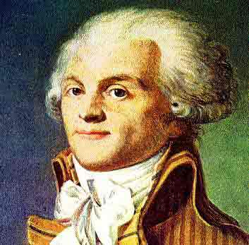
Robespierre e la tagliata
Maiximiliene Robespierre, uno dei piu noti protagonisti della Rivoluzione Francese, non fu solo un rivoluzionario ma anche ispiratore di usi e costumi. Da lui derivano:
-Camicia alla Robespierre, fatta con un colletto largo e aperto;
-Guida a destra, da lui ordinata in segno di sfida alla chiesa;
-Tagliata o filetto detto “alla Robespierre”.

Slide 56
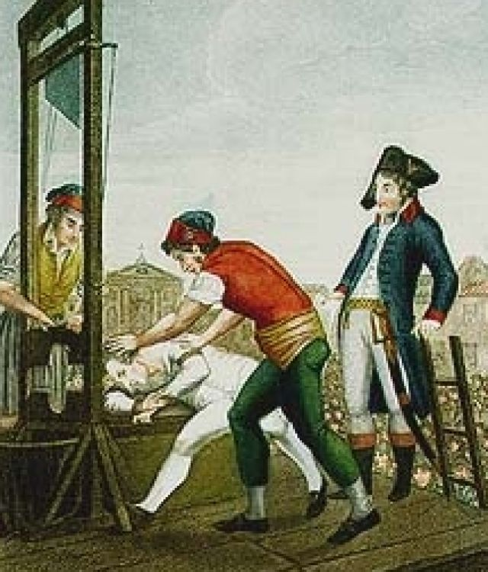
Tagliata di Rosbespierre
La ricetta è realizzata con un pezzo di carne tagliato alto e cotto in modo che si arrostisca all’esterno, ma si mantenga al sangue all’interno. Fra gli aromi della preparazione anche aglio, rosmarino e pepe verde che si dice vennero messi nella cesta contenente la sua testa ghigliottinata per identificarla.

Slide 57
Età contemporanea
dal 1800 ai giorni nostri

Slide 58
Il 1800
Con il XIX secolo, in seguito all’avvento della chimica e alle scoperte scientifiche applicate all’ industria e all’agricoltura, l’alimentazione cambiò profondamente.
Agli inizi dell’800 venne impiantata in Francia la prima industria di lavorazione della barbabietola grazie alla quale diventò normale avere lo zucchero in tavola.
Le teorie di Pasteur sulla fermentazione permisero progressi in campo caseario e ed enologico migliorando così la qualità dei formaggi e dei vini.
L’abitudine del pranzo come occasione di riunione e di festa si diffuse in tutte le classi sociali.

Slide 59
1900 - 2000
Nel corso del XX secolo, le colture cominciarono a subire l’uso e l’abuso dei concimi chimici.
L’industrializzazione dell’agricoltura ha portato danni all’ambiente ed ha contribuito al cambiamento ed allo squilibrio dei consumi alimentari.
Nelle nazioni più industrializzate si è verificato un aumento generale ed eccessivo dei consumi alimentari soprattutto nel campo dei prodotti di origine animale.
E’ aumentato il divario tra abitanti dei paesi ricchi, sopranutriti, e quelli dei paesi poveri, denutriti.
La spinta a produrre sempre di più e le modificazioni dei sistemi tradizionali di produzione, conservazione e distribuzione dei prodotti alimentari hanno avuto anche risvolti negativi sulla qualità degli alimenti e sulla salute umana.
Sono state introdotte innovazioni (OGM) e anche tecniche agricole più rispettose dell’ambiente( Agricoltura biologica).
Con l’anno 2000, siamo ormai giunti ai nostri giorni.
I pasti si sono sempre più semplificati e, sempre più spesso, il pranzo è uno spuntino in cui si sceglie tra hamburger, pizzette o panini consumati nei “fast food” o nei bar.
I pranzi importanti, quelli con molte portate e piatti raffinati sono ormai riservati alle occasioni importanti.

Slide 60
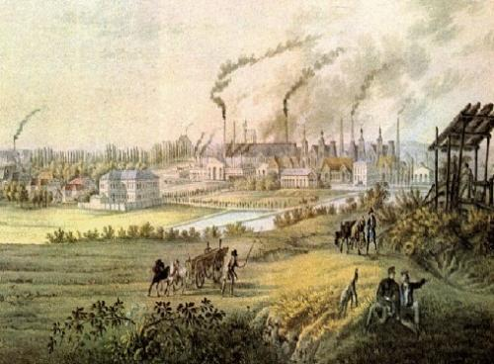
L’agricoltura industrializzata
E’ praticata con largo uso di macchinari, irrigazione artificiale
e prodotti chimici al fine di produrre di più per vincere la
concorrenza vendendo prodotti a prezzi più bassi.

Slide 61
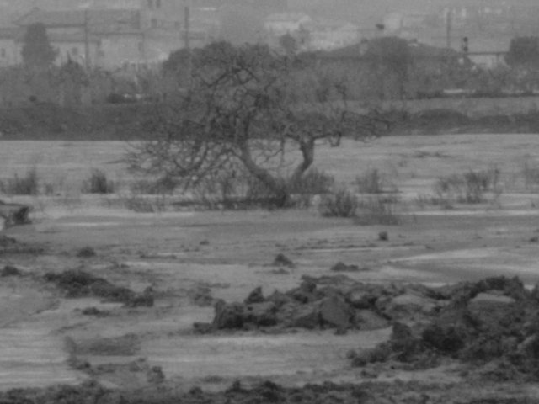
I danni
L’agricoltura industrializzata fa largo uso di prodotti chimici. Causa ingenti danni all’ambiente e contribuisce al cambiamento dei consumi alimentari.

Slide 62
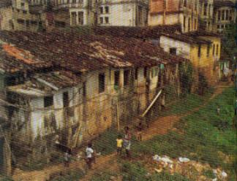
GLI SQUILIBRI
Nelle nazioni più industrializzate vi è stato un aumento eccessivo dei consumi alimentari.
Si è accentuata la differenza tra i paesi ricchi e paesi poveri.

Slide 63
Le innovazioni
oggi si fa largo uso di
integratori alimentari
cibi in scatola prodotti dietetici
si sono diffusi
fast food diverse diete
sono stati introdotti
OGM
si sperimenta
agricoltura biologica

Slide 64
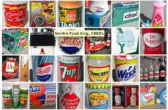
Cibi in scatola
Si preferisce acquistare cibi in scatola più veloci da preparare e più facili da conservare rispetto a prodotti freschi.

Slide 65

Fast food
Consumare o acquistare i pasti nei fast food, nelle tavole calde o nei bar è diventato oggi molto frequente.

Slide 66

Gli integratori alimentari
Si è diffuso il consumo degli integratori alimentari che vengono suggeriti in sostituzione di frutta e verdura.
Essi contengono calcio, magnesio e potassio.

Slide 67


Le mode nutrizionali
Negli ultimi anni si sono diffuse “mode nutrizionali”.
Si va dal crudismo che invita a mangiare soltanto alimenti crudi
(frutta, verdura, germogli e semi) alla macrobiotica secondo la quale
bisogna mangiare soprattutto cereali integrali e verdure escludendo
pomodori e melanzane, nonché, con moderazione, legumi e frutta.

Slide 68

OGM
Gli OGM sono organismi geneticamente modificati tramite ingegneria genetica che importa o esporta elementi genici. I loro effetti sulla salute sono ancora da verificare

Slide 69

L’ agricoltura biologica
L’approfondimento delle conoscenze scientifiche sugli effetti negativi dell’utilizzo e dell’abuso dei prodotti chimici in agricoltura ha portato, negli ultimi anni, a sperimentare la c.d.”agricoltura biologica” e cioè un’agricoltura che fa uso di tecniche agricole più rispettose dell’ambiente.

